Slide 1
Проводящие пути
Двигательные проводящие пути

Slide 2
Двигательные проводящие пути
Пирамидные пути
Экстрапирамидные пути

Slide 3
Пирамидные пути
Передний пирамидный путь (передний корково-спинномозговой)
Латеральный пирамидный путь (корково-спинномозговой)
Корково-ядерныый

Slide 4
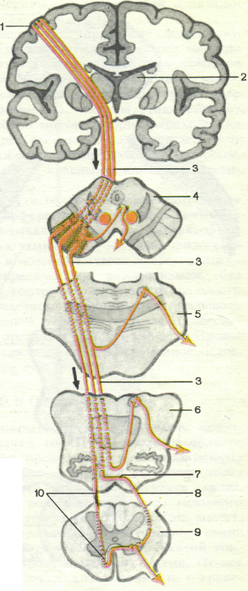
Пирамидные пути

Slide 5
Экстрапирамидные пути
Красноядерно-спинномозговой
Ретикуло-спинномозговой
Вестибуло-спинномозговой
Покрышечно-спинномозговой

Slide 6
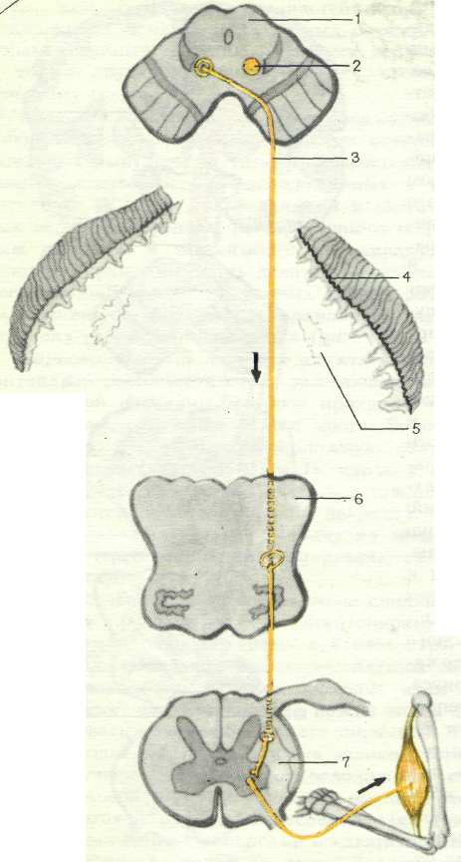
Экстрапирамидный проводящий путь

